Slide 1
ΑΠΟΙΚΙΟΚΡΑΤΙΑ ΚΑΙ ΑΦΡΙΚΗ
ΤΟ ΠΑΡΑΔΕΙΓΜΑ ΤΩΝ GRASSFIELDS ΤΟΥ ΔΥΤΙΚΟΥ ΚΑΜΕΡΟΥΝ

Slide 2
Για να μιλήσω για την εμπειρία και τις επιπτώσεις της αποικιοκρατίας στην Αφρική θα χρησιμοποιήσω το παράδειγμα των χορών των μασκοφόρων στα Grassfields του δυτικού Καμερούν (Argenti 2007)
Αυτή η εστίαση ωστόσο δεν σημαίνει ότι τα συμπεράσματα μας (θεωρητικά και μεθοδολογικά) αφορούν αυτή την μικρή γωνία της υποσαχάριας Αφρικής. Αφενός τα ποιοτικά χαρακτηριστικά που συναντάμε στο δυτικό Καμερούν υπάρχουν και σε άλλες χώρες της υποσαχάριας Αφρικής (Ferme 2001, Shaw 2002), αφετέρου τα αυτά τα θεωρητικά και μεθοδολογικά συμπεράσματα έχουν γενικότερη ισχύ. Με άλλα λόγια, τα Grassfields συνιστούν, για να δανειστώ τον ευρηματικό τίτλο του βιβλίου του Eriksen «έναν μικρό τόπο» για να μιλήσουμε για «μεγάλα ζητήματα»
Επίσης, επειδή η εμπειρίες της αποικιοκρατίας γίνονται αντιληπτές από τους κατοίκους των Grassfields μέσα από τις εμπειρίες του υπερατλαντικού δουλεμπορίου (17^{οσ} – τέλη του 19^{ου}) είμαστε αναγκασμένοι να κάνουμε μια έστω και σύντομη αναφορά στην προ-αποικιακή περίοδο
Το ενδιαφέρον με τους χορούς των μασκοφόρων στα Grassfields είναι ότι αφενός ενσωματώνουν και σωματοποιούν τις κοινωνικές μνήμες του ΥΔ και της αποικιοκρατίας, αφετέρου δραματοποιούν μια σχέση θεμελιώδης στα Grassfields αλλά και ευρύτερα στην υποσαχάρια Αφρική: τη σχέση πρεσβύτερων/νεότερων
Θα ξεκινήσω με μια μικρή ιστορία της αποικιοκρατίας στο Καμερούν

Slide 3
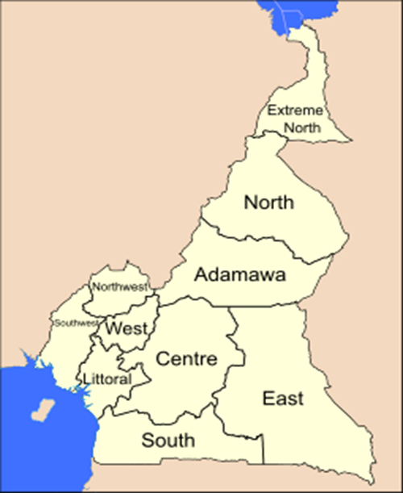

Slide 4
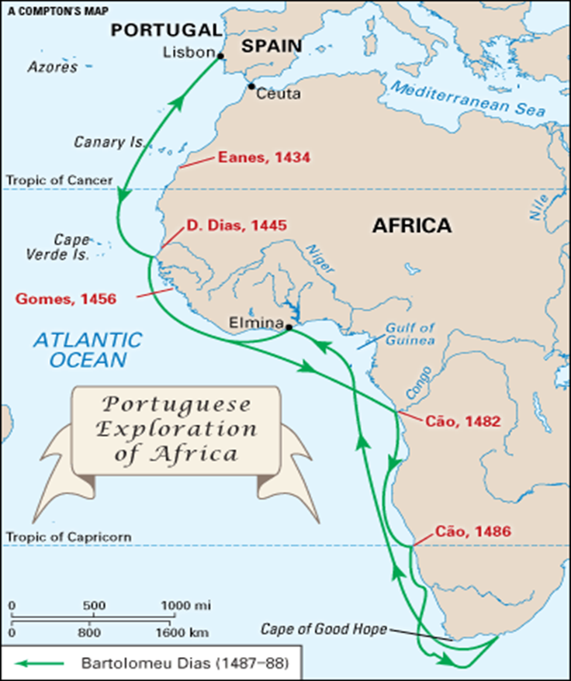
Η υποσαχάρια Αφρική βρισκόταν σε επαφή με τον υπόλοιπο κόσμο (Ευρώπη και Αμερική) πολύ πριν οι Ευρωπαϊκές δυνάμεις κατακτήσουν την μαύρη ήπειρο στα τέλη του 19^{ου} αιώνα
  Ήδη από τον 8^{ο} αιώνα, ο ισλαμικός κόσμος συμπεριλάμβανε περιοχές της βόρειας και της ανατολικής Αφρικής ενώ η πρώτη απόπειρα εκχριστιανισμού της δυτικής Αφρικής τοποθετείται στα τέλη του 15^{ου} αιώνα
  Δέρματα και χάντρες φτάνουν από την Αφρική στην Ευρώπη ήδη από τον 13^{ο} αιώνα ενώ το 1511 οι Πορτογάλοι ανοίγουν εμπορικούς δρόμους στην Κεντρική και Νότια Αφρική, κατά μήκος του ποταμού Ζαμβέζη

Slide 5
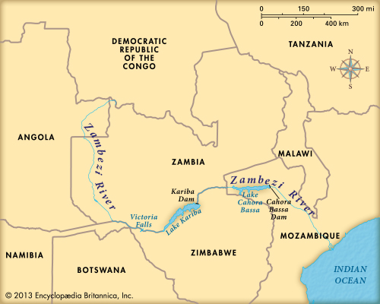
  Το 1652, μαζί με την Ολλανδική Εταιρεία Ανατολικών Ινδιών, εγκαθίστανται στη Νότια Αφρική οι πρώτοι Ολλανδοί έποικοι (Afrikaners η Boers)
  Πολλές κοινότητες της υποσαχάριας Αφρικής έρχονται σε επαφή με τις ιεραποστολές στις αρχές του 19^{ου} αιώνα (Tswana της Νότιας Αφρικής κα Yoruba της Νιγηρίας)
  Στις αρχές του 16^{ου} αιώνα η υποσαχάρια Αφρική ενσωματώνεται με εξαιρετικά βίαιο τρόπο στο παγκόσμιο σύστημα μέσω του υπερατλαντικού δουλεμπορίου

Slide 6
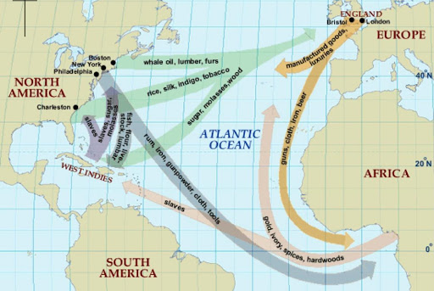

Slide 7
Οι πρώτοι ευρωπαίοι που προσεγγίζουν τις ακτές του Καμερούν τον 15^{ο} αιώνα (1472) είναι οι Πορτογάλοι αλλά η ελονοσία δεν τους επιτρέπει να διεισδύσουν στην ενδοχώρα
Μονάχα το 1870, και εφόσον το φάρμακο που καταπολεμά την υπήρχε σε επαρκείς ποσότητες, μπόρεσαν οι Ευρωπαϊκές δυνάμεις να εισβάλουν και να κατακτήσουν την ενδοχώρα
Κύριοι λόγοι της πρώιμης παρουσίας των Ευρωπαίων στο Καμερούν (όπως και σε όλη την υποσαχάρια Αφρική) ήταν το παράκτιο εμπόριο και η απόκτηση σκλάβων
Η Hamburg trading company C. Woermann, με τη δημιουργία ενός εμπορικού σταθμού στη Douala, στις όχθες του ποταμού Wouri το 1868, σηματοδοτεί την παρουσία της Γερμανικής αυτοκρατορίας στο Καμερούν
Οι Γερμανοί φτάνουν στην ενδοχώρα – και συγκεκριμένα στα Grassfields – το 1882

Slide 8
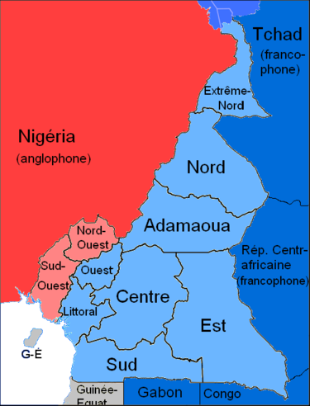
Το 1914, με το ξέσπασμα του πρώτου παγκοσμίου πολέμου οι Γαλλικές, Βρετανικές και Βελγικές δυνάμεις καταλαμβάνουν τις Γερμανικές αποικίες κατά τη διάρκεια της αποκαλούμενης «Εκστρατείας του Καμερούν». Ένα ψήφισμα της Κοινωνίας των Εθνών διαμοιράζει τα Γερμανικά αποικιακά εδάφη ανάμεσα στη Γαλλία και τη Μεγάλη Βρετανία. Το Καμερούν κόβεται στα δυο: μια ζώνη στα βορειοδυτικά τελεί υπό Βρετανική κυριαρχία ενώ το υπόλοιπο και μεγαλύτερο κομμάτι της χώρας τελεί υπό Γαλλική κυριαρχία

Slide 9
Η σχέση πρεσβύτερων/νεότερων
  Προ-αποικιακή περίοδος (τέλη του 15^{ου} αιώνα – τέλη του 19^{ου} αιώνα)
    Οι περισσότερες κοινότητες των Grassfields του δυτικού Καμερούν ήταν οργανωμένες κατά την προ-αποικιακή περίοδο σε ‘φυλαρχίες’, δηλαδή μικρά βασίλεια με αυστηρή ιεραρχική δομή και επικεφαλής έναν ‘φύλαρχο’ (ηγεμόνας) και συμβούλια προυχόντων που εξισορροπούσαν την εξουσία του ηγεμόνα. Οι κοινότητες Grassfields αποτελούνταν από ΟΜΚ οι επικεφαλής («πρεσβύτεροι») των οποίων εκμεταλλεύονταν μια εργατική δύναμη αποτελούμενη από τους «γιούς», τις «κόρες» και τις συζύγους τους. Οι κανόνες της διαδοχής, η πολυγυνία, οι ιεραρχίες και ο αυστηρός έλεγχος του εμπορίου μεγάλων αποστάσεων αποτελούσαν μηχανισμοί που απέκλειαν από τους υλικούς και συμβολικούς πόρους της πολιτείας την πλειονότητα των νέων (ανδρών και, ακόμα περισσότερο, γυναικών). Αυτοί οι περιθωριοποιημένοι ανήκουν στην ανθρωπολογική κατηγορία των «κοινωνικά ανήλικων» (social cadets, cadets sociaux) (ΚΑ). Χάρη στην (αγροτική, κυρίως) εργασία των ΚΑ οι πρεσβύτεροι οι οποίοι είναι, αντίστοιχα, «κοινωνικά ενήλικοι» (aînés sociaux) (KE) συσσώρευαν κεφάλαια τα οποία επένδυαν στο εμπόριο μεγάλων αποστάσεων μέσω του οποίου διακινούσαν αγαθά κύρους
    Για περισσότερο από τέσσερεις αιώνες (τέλη του 15^{ου} – τέλη του 19^{ου}) οι ΚΑ (οι «αδύναμοι») ήταν αντικείμενο εκμετάλλευσης από τους πρεσβύτερους και τα κύρια θύματα των δουλεμπορικών επιδρομών που τροφοδοτούσαν το υπερατλαντικό δουλεμπόριο ενώ από τα μέσα του 19^{ου} αιώνα, ήταν και θύματα απαγωγών από τους ίδιους τους πρεσβύτερούς τους. Πρέπει να φανταστούμε το τοπίο Grassfields του 19^{ου} αιώνα σαν μια γεωγραφική και συνάμα κοινωνική επικράτεια με σταθερά σημεία – τις πολιτείες – που διασχίζουν δουλέμποροι (τόσο γηγενείς όσο και αλλογενείς) κυνηγώντας τους ΚΑ οι οποίοι με τη σειρά τους αναγκάζονται σε συνεχείς μετακινήσεις και μετεγκαταστάσεις

Slide 10
  Αποικιακή περίοδος
    Η αποικιοκρατία οξύνει ακόμα περισσότερο την άνιση σχέση ΚΑ/ΚΕ εφόσον χρειάζεται εργατική δύναμη για τις παράκτιες φυτείες και τα κατασκευαστικά έργα που αναπτύσσει. Αυτή η ζήτηση για εργατικό δυναμικό προστίθεται στην ήδη μεγάλη ζήτηση των ίδιων των πρεσβύτερων με αποτέλεσμα η ζήτηση να αυξάνεται συνέχεια και η εκμετάλλευση να διευρύνεται και να εντατικοποιείται. Το ΥΔ αντικαθιστά η καταναγκαστική εργασία, κύριο χαρακτηριστικό της πρώιμης αποικιακής περιόδου στην Αφρική. Οι τρόποι που «προσλαμβάνεται» αυτό το εργατικό δυναμικό προσιδιάζει στις πρακτικές του δουλεμπορίου:
      Οι Γερμανοί οργανώνουν εκστρατείες πρόσληψης εργατικού δυναμικού με ένοπλους άνδρες, και οι αποστολές αυτές διασχίζουν τα Grassfields κυνηγώντας τους ΚΑ, ακριβώς όπως οι δουλέμποροι της προ-αποικιακής περιόδου. Οι αποστολές τιμωρούν όσους αντιστέκονται στην καταναγκαστική εργασία, κάνουν αιχμαλώτους και οι άνδρες που τις επανδρώνουν είναι τόσοι πολλοί που για να εξασφαλίσουν τη διατροφή τους επιδίδονται σε πλιάτσικα

Slide 11
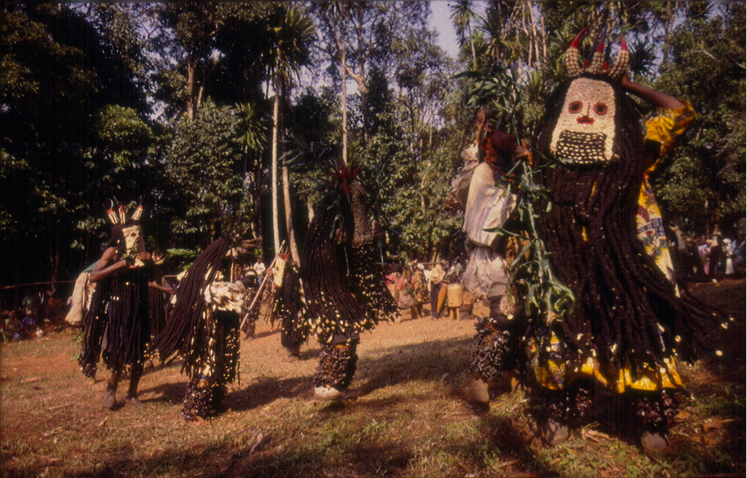
Οι χοροί των μασκοφόρων, κοινωνική μνήμη και η σχέση πρεσβύτερων/νέων
Οι χοροί των μασκοφόρων στα Grassfields πάντα προσέλκυαν τους ανθρωπολόγους που εργάζονταν στη συγκεκριμένη περιοχή (Argenti 2007, Beuvier 2014)
Σε όλες τις πολιτείες Grassfields υπάρχουν μυστικές (και λιγότερο μυστικές) αδελφότητες που μπορούμε να χωρίσουμε σε δυο κατηγορίες: 1) τις αδελφότητες του παλατιού και 2) τις αδελφότητες των ΟΜΚ. Στις πρώτες, μέλη είναι οι πρεσβύτεροι (προύχοντες, τιτλούχοι) της πολιτείας ενώ οι δεύτερες συγκεντρώνουν κυρίως νέους και νέες
Οι πρώτες ακολουθούν αυστηρούς κανόνες και ιεραρχίες ενώ οι δεύτερες είναι πολύ πιο «χαλαρές»
Τα μέλη αυτών των δυο κατηγοριών συλλόγων εμφανίζονται μαζί σε συγκεκριμένες περιστάσεις: τελετουργικές, επικήδειες τελετές, κοκ φορούν μάσκες και χορεύουν ακολουθώντας συγκεκριμένες χωρογραφίες

Slide 12
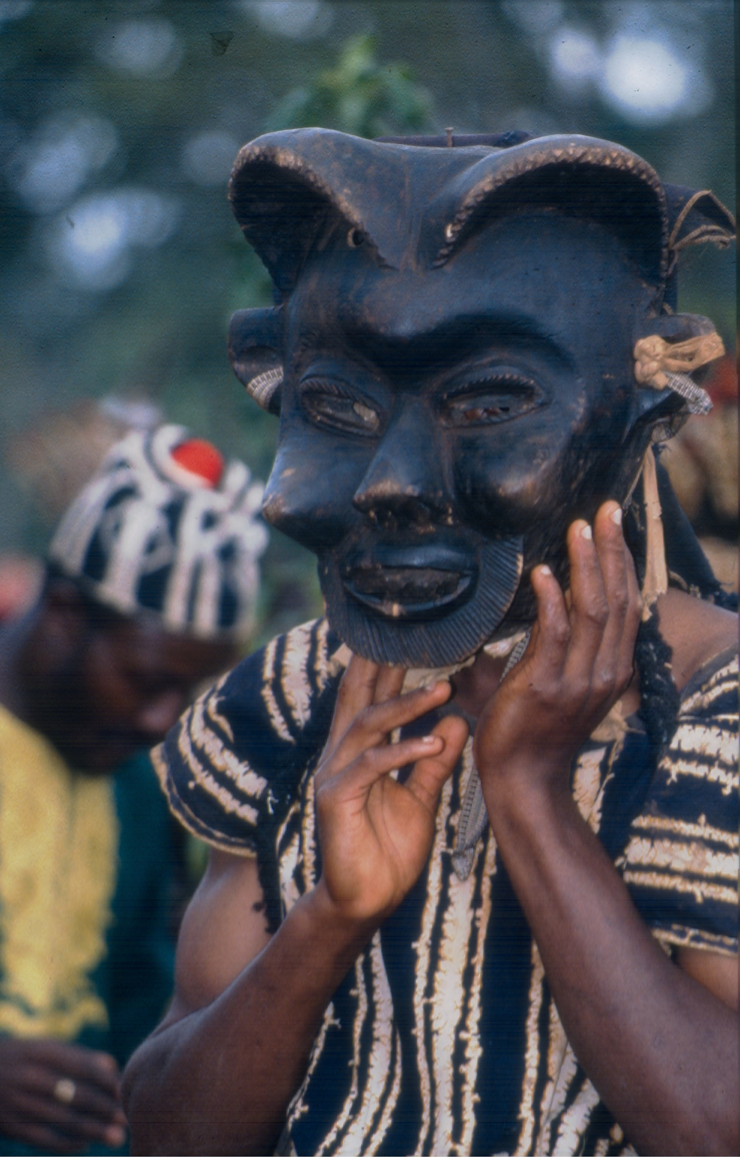
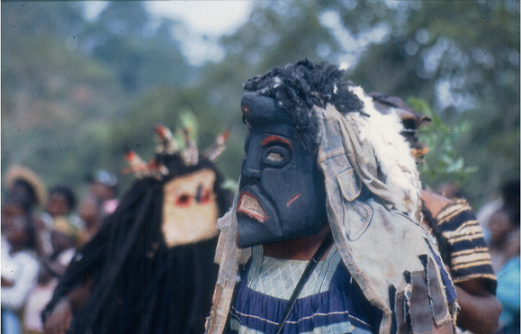

Slide 13
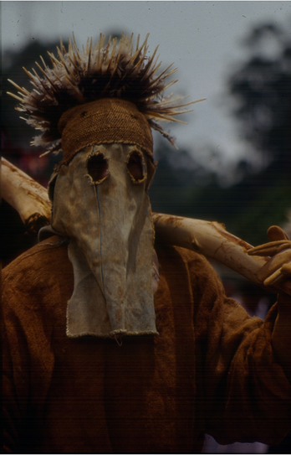
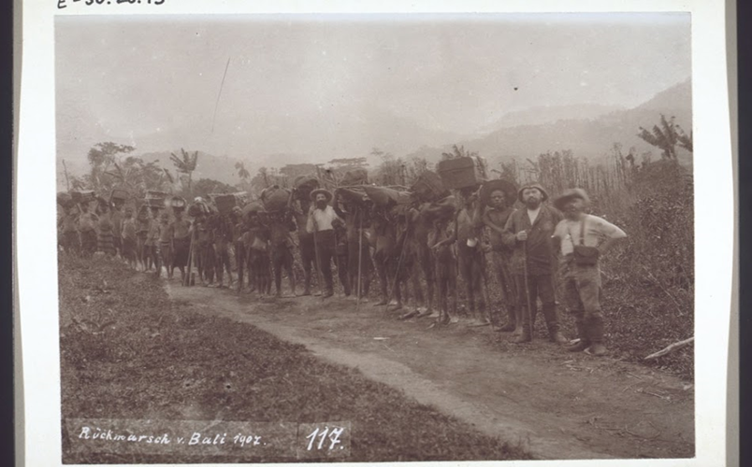
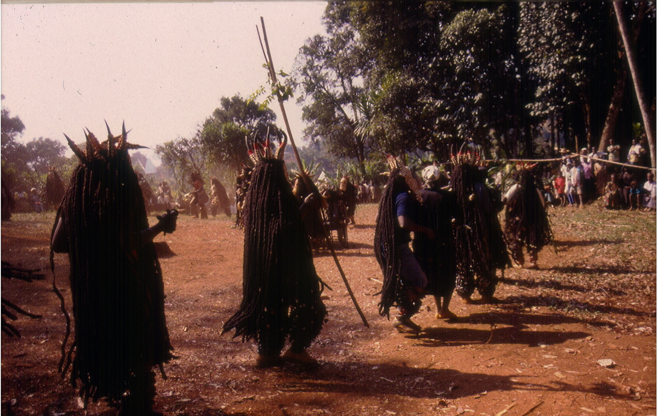

Slide 14
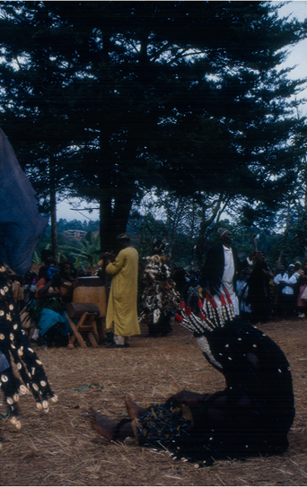
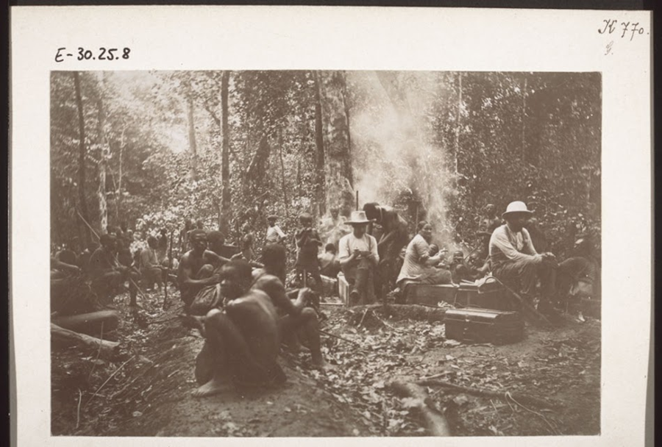

Slide 15
Στο βίντεο βλέπουμε ότι οι μασκοφόροι σχηματίζουν χορεύοντας μια σειρά που θυμίζει τον τρόπο που ήταν αλυσοδεμένοι οι σκλάβοι και περπατούσαν ο ένας πίσω από τον άλλον σχηματίζοντας ένα «καραβάνι σκλάβων». Παρατηρήστε τον «βαρύ», κουρασμένο βηματισμός τους (κόπωση των σκλάβων που περπατούσαν αλυσοδεμένοι διανύοντας εκατοντάδες χιλιόμετρα μέχρι τον προορισμό τους: τις ακτές του Καμερούν).
Ο χορός είναι κουραστικός και οι μασκοφόροι αναγκάζονται να κάνουν διαλείμματα (5:50) για να ξεκουραστούν (δες ασπρόμαυρη φωτογραφία της διαφάνειας 12 με τους αχθοφόρους που ξεκουράζονται στο δάσος. Μπορεί η αναφορά να είναι τόσο στην προ-αποικιακή όσο και στην αποικιακή περίοδο => απροσδιοριστία της μνήμης + ιστορική συνέχεια)
Παρατηρήστε τον «οδηγό» που είναι επικεφαλής των μασκοφόρων (στο 6:28)
https://www.youtube.com/watch?v=2V9IUtwDI_k&feature=emb_logo
Παρατηρήστε τον «οδηγό» που είναι επικεφαλής των μασκοφόρων (στο 3:30) (συγκρίνετε με τον λευκό επικεφαλής των αχθοφόρων στην ασπρόμαυρη φωτογραφία της διαφάνειας 11):
https://www.youtube.com/watch?v=95wlxi8G2fk

Slide 16
Συμπεράσματα:
  Στους χορούς των αδελφοτήτων του παλατιού επιτελείται η υποταγή των ΚΑ στους ΚΕ με τη χρήση μιας σωματοποιημένης μνήμης (που διατρέχει δυο περιόδους). Όσοι συμμετέχουν σε αυτές τις χορογραφίες ζουν κατά κάποιο τρόπο την εμπειρία των προγόνων τους. Συνεπώς η εμπειρία του ΥΔ και της καταναγκαστικής εργασίας αποτελούν τραυματικές εμπειρίες που μεταδίδονται από γενιά σε γενιά
  Ωστόσο, οι χοροί αυτοί συνομιλούν και με το παρόν επειδή δίνουν νόημα στις σημερινές πολιτικές, κοινωνικές και οικονομικές συνθήκες που βιώνουν οι νέοι και οι νέες που η ελίτ και το μετα-αποικιακό κράτος συνεχίζουν να εκμεταλλεύονται και να εγκλωβίζουν στο περιθώριο (οικονομική κρίση, σκληρές συνθήκες υιοθεσίας, κτλ.)
  Οι σύλλογοι των ΟΜΚ υιοθετούν την αισθητική (στολές, μάσκες) και τη χορογραφία των συλλόγων του παλατιού προσθέτοντας ωστόσο νέα στοιχεία που τις διαφοροποιούν ενώ οι όροι συμμετοχής και η ετικέτα είναι πολύ πιο χαλαρά. Λειτουργούν ανταγωνιστικά ως προς της αδελφότητες του παλατιού, ως αντί-λόγος (αντί-επιτέλεση)
  Μεθοδολογία: επειδή οι εμπειρίες του ΥΔ και της καταναγκαστικής εργασίας είναι τραύματα για τα οποία οι κάτοικοι των Grassfields δεν μιλούν, ο ανθρωπολόγος/ιστορικός δεν έχει «λεκτική πρόσβαση» σε αυτές τις μνήμες/εμπειρίες και άρα πρέπει να μελετήσει μέσα από τις επιτελεστικές μορφές: χοροί, τελετουργίες.

